Slide 1



Slide 2
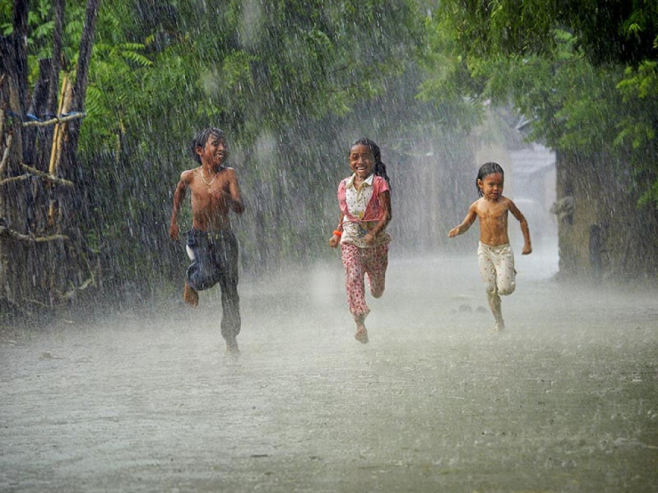
Chia sẻ
Chia sẻ những gì em quan sát được hoặc cảm nhận của em về đường làng,
cảnh vật, con người,… trong cơn mưa ở địa phương em.

Slide 3
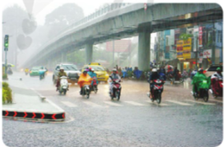

Tuần 20
Bài đọc 3: Mưa Sài Gòn

Slide 4
Mưa Sài Gòn
Người ta thường biết đến Sài Gòn với những ngày nắng chói chang, những trưa hè bỏng da trên từng con phố, hay về sự ồn ào, hối hả và cả những giờ tan tầm kẹt xe, khỏi bụi,...nhưng ít ai nghĩ về mưa. Ấy vậy mà, chiều nay, Sài Gòn bất chợt mưa.
"Đột ngột, “vội vàng”, "ráo riết, "chợt đến chợt đi là những từ ngữ mà người ta thường nói về mưa Sài Gòn. Có những buổi sáng trời Sài Gòn trong vắt, nắng chói chang, tưởng hôm nay sẽ là một ngày nắng to. Nhưng không phải vậy, đang nắng chói chang đấy, bất chợt lại mưa ngay. Mưa ào ào. Ầm ầm. Xối xả. Hối hả như chính nhịp sống tại nơi này.

Slide 5
Sài Gòn cái gì cũng nhanh, ngay cả những cơn mưa cũng vậy, nhanh đến mà cũng nhanh đi. Tưới mát cho Sài Gòn độ khoảng nửa giờ hoặc có thể ngắn hơn, mưa tạnh, trời lại trở về với cái nắng thường thấy. Đường lại ráo như mưa chưa từng đến.Sau cơn mưa, trời lại trong xanh, chẳng còn gì ngoài những giọt mưa đọng trên mặt, trên tóc, trên áo người đi đường. Sau cơn mưa, trời lại sáng và lòng người cũng vậy. Có lẽ cơn mưa bất chợt đã làm dịu đi những muộn phiền vất vả, làm trôi đi những cơ cực bao ngày.
Theo HÀ LINH

Slide 6
Luyện đọc

Slide 7

Luyện đọc từ khó
đột ngột
xối xả
muộn phiền

Slide 8
Giải nghĩa từ khó
Tan tầm: Hết giờ làm việc ở các cơ quan, doanh nghiệp
Kẹt xe: tắc đường, xe cộ khó di chuyển vì quá đông hoặc vì nguyên nhân khác.

Slide 9
Chia đoạn
Đoạn 1
Từ đầu đến … “bất chợt mưa”;
Đoạn 2
Từ “Đột ngột... đến ... chưa từng đến”;
Đoạn 3
Phần còn lại.

Slide 10

LUYỆN ĐỌC THEO NHÓM
- Mỗi nhóm 3 bạn.
- Đọc nối tiếp trong nhóm.
- Một số nhóm đọc nối tiếp trước lớp theo yêu cầu.

Slide 11
Tìm hiểu bài

Slide 12
Câu 1 : Theo bạn, vì sao tác giả chọn cảnh mưa Sài Gòn để tả?
- Tác giả chọn miêu tả cảnh mưa vì những cơn mưa ở Sài Gòn rất đặc biệt: đến nhanh và tạnh cũng nhanh và hình ảnh cơn mưa đến bất chợt hối hả vội vàng cũng giống như nhịp sống ngày thường của người dân ở đây./ …

Slide 13
Câu 2 : Ấn tượng của tác giả về mưa Sài Gòn được thể hiện ở những từ ngữ, chi tiết nào trong đoạn 2?
- Thể hiện qua các từ ngữ: đột ngột, vội vàng, ráo riết, chợt đến chợt đi. Những từ ngữ đó cho thấy mưa ở Sài Gòn đến rất nhanh và bất ngờ, mưa rất lớn, ào ạt; tạnh cũng rất nhanh và bất ngờ như lúc đến.

Slide 14
- Thể hiện qua các chi tiết:
+ Đang nắng chói chang đấy nhưng bất chợt lại mưa ngay. Mưa ào ào. Ầm ầm.
Xối xả. Mưa hối hả.
+ Những cơn mưa nhanh đến mà cũng nhanh đi.
+ Tưới mát cho Sài Gòn độ khoảng nửa giờ hoặc có thể ngắn hơn, mưa tạnh, trời lại trở về với cái nắng thường thấy. Đường lại ráo như mưa chưa từng đến.

Slide 15
Câu 3 : Tác giả liên hệ mưa Sài Gòn với những đặc điểm nào của cuộc sống ở thành phố này?
-Tác giả liên hệ cơn mưa với nhịp sống hối hả của Sài Gòn: Mưa ào ào. Ầm ầm. Xối xả. Hối hả như chính nhịp sống tại nơi này.

Slide 16
Câu 4 : Cơn mưa đem lại những niềm vui như thế nào?
- Cơn mưa đến dường như không báo trước đã xua đi cái nắng chói chang, cái nóng oi bức của những ngày hè Sài Gòn. Sau cơn mưa, trời lại sáng, lòng người cũng như được xoa dịu đi những nỗi muộn phiền, vất vả.

Slide 17
Câu 5 : Em học được gì ở bài đọc “Mưa Sài Gòn” về cách tả phong cảnh?
- Học được: sự quan sát tỉ mỉ về sự vật; kĩ năng liên tưởng, tưởng tượng; cách vận dụng các biện pháp so sánh, nhân hoá để tạo câu văn sinh động, hấp dẫn; lựa chọn các chi tiết tiêu biểu để miêu tả,...

Slide 18
- Theo em, nội dung chính trong bài Mưa Sài Gòn là gì?
- Miêu tả những cơn mưa chợt đến chợt đi, hối hả, vội vã như nhịp sống của Sài Gòn. Qua đó, thể hiện tình cảm thân thương, gắn bó của tác giả với mảnh đất này.

Slide 19
LUYỆN ĐỌC nâng cao

Slide 20
Theo em, đoạn 3 của bài đọc với giọng như thế nào?
Giọng đọc nhẹ nhàng, nhấn mạnh các từ chỉ sự vật hoặc từ ngữ gợi tả.

Slide 21
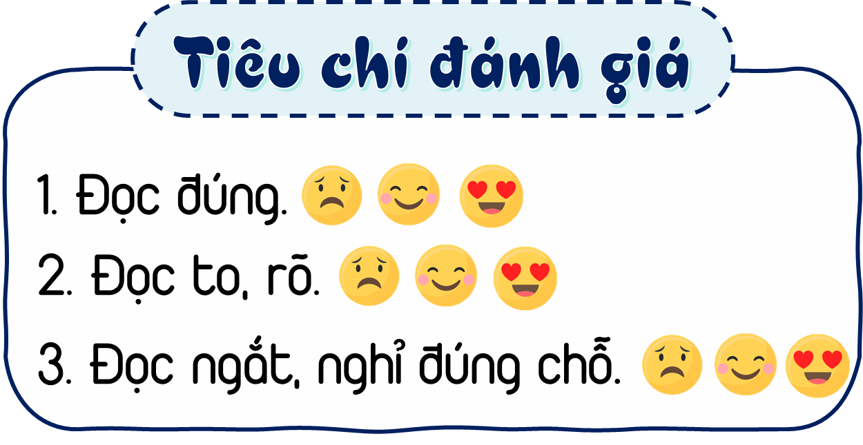
Thi đọc diễn cảm

Slide 22
Sau cơn mưa, / trời lại trong xanh, / chẳng còn gì ngoài những giọt mưa đọng trên mặt, / trên tóc, / trên áo người đi đường. // Sau cơn mưa, / trời lại sáng và lòng người cũng vậy. // Có lẽ cơn mưa bất chợt / đã làm dịu đi những muộn phiền vất vả, / làm trôi đi những cơ cực bao ngày.//

Slide 23


Slide 24
Vận dụng
- Em cảm nhận được điều gì qua bài đọc Mưa Sài Gòn ?

Slide 25
Chúc các em học tốt!

